Slide 1
KS 연도별 인보이스 정합성 검증
원 묵영

Slide 2
01 프로젝트 소개
1-1. 과제내용
1-2. 과제조건
02 프로젝트 상세
2-1. 구조도
2-2. 상세내용
03 프로젝트 시연
3-1. 시연영상
04 프로세스
4-1. 개발일정
4-2. 리뷰
Contents

Slide 3

프로젝트 소개
1-1 과제내용
1-2 과제조건

Slide 4

01
과제내용
프로젝트 소개
과제이름 : 월별 인보이스 정합성 검증
수행주기 : 월 1회
수행방법 : 스케줄
과제내용 : ACME에 업로드 된 월별 인보이스 엑셀 파일을 다운로드하여 정합성 검증을 수행하는 프로세스
1-1. 과제내용
1-2. 과제조건

Slide 5
01
과제조건
프로젝트 소개
여러 개의 엑셀 파일을 작업단위로 구조화 및 분류하여 처리
엑셀 다운로드 실패할 경우 대비하여 예외처리 추가
다운로드 한 월별 인보이스 엑셀 파일을 수기로 검토 가능하도록 월별 폴더로 보존
임의의 특정 월에 대해서만 검증 수행될 수 있도록 분기처리
RPA 수행 결과에 따라 각각 분기처리하여 이메일 전송
1-1. 과제내용
1-2. 과제조건

Slide 6

프로젝트 상세
2-1 구조도
2-2 상세내용

Slide 7
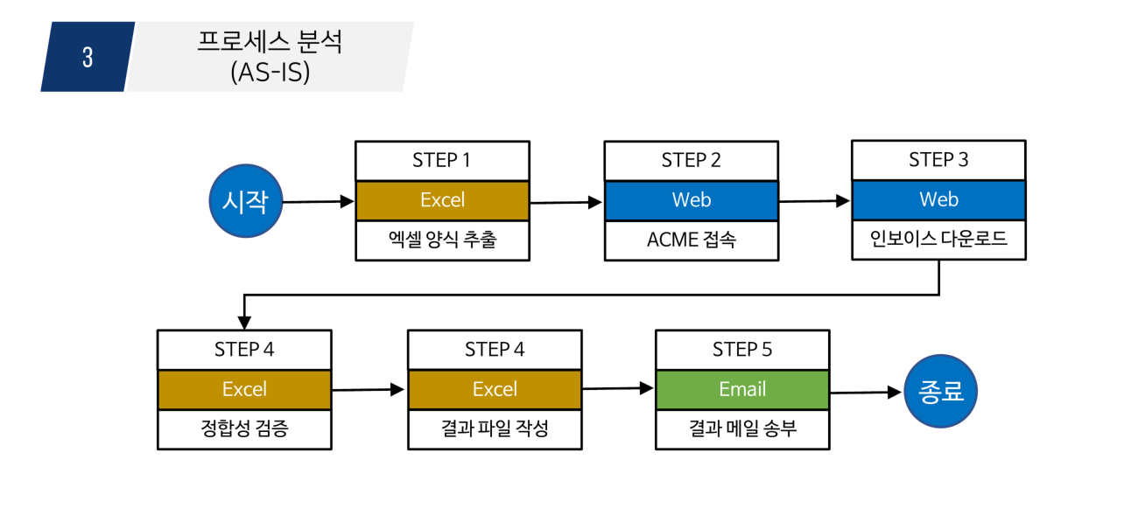
02
구조도
프로젝트 상세
2-1. 구조도
2-2. 상세내용

Slide 8
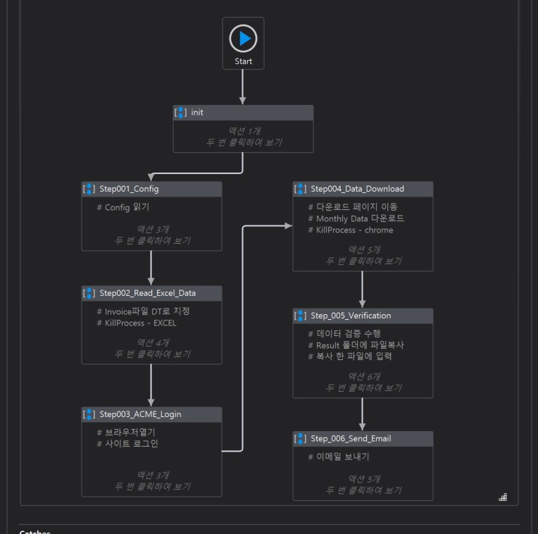
02
구조도(일반 Ver.)
프로젝트 상세
2-1. 구조도
2-2. 상세내용

Slide 9
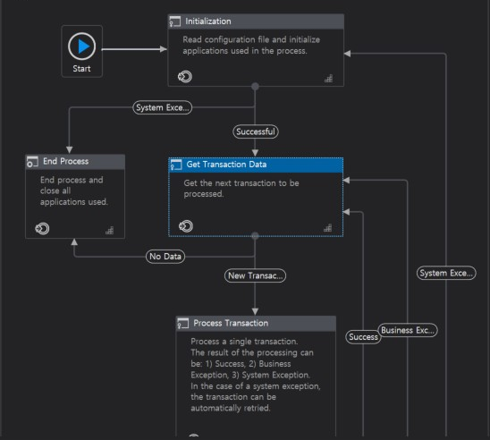
02
구조도(REFramework Ver.)
프로젝트 상세
2-1. 구조도
2-2. 상세내용

Slide 10
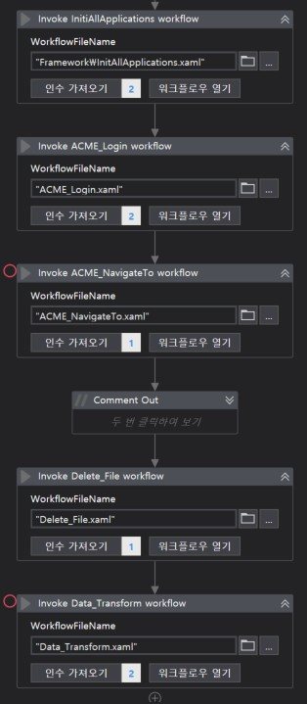
02
상세내용_Initialization
프로젝트 상세
2-1. 구조도
2-2. 상세내용
2-2-1. Intialization
2-2-2. Get TransactionData
2-2-3. Process Transaction
2-2-4. End Process
2-2-5. Exception
2-2-6. Result
InitAllApplications
ACME_Login
NavigateTo
Delete_File
Data_Transform

Slide 11
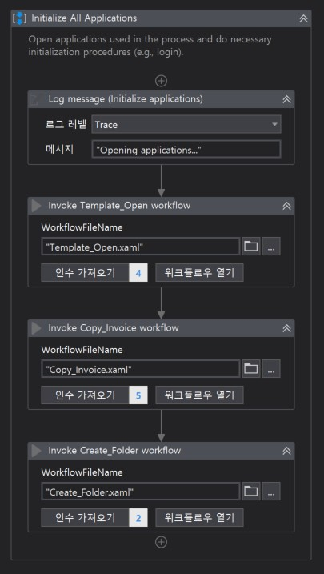
02
상세내용_Initialization
프로젝트 상세
2-1. 구조도
2-2. 상세내용
2-2-1. Intialization
2-2-2. Get TransactionData
2-2-3. Process Transaction
2-2-4. End Process
2-2-5. Exception
2-2-6. Result
1. InitAllApplications
1.Template_Open
contains
2.Copy_invoice
3.Create_Folder

Slide 12
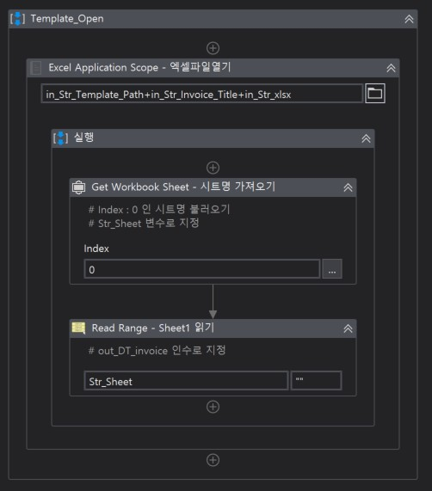
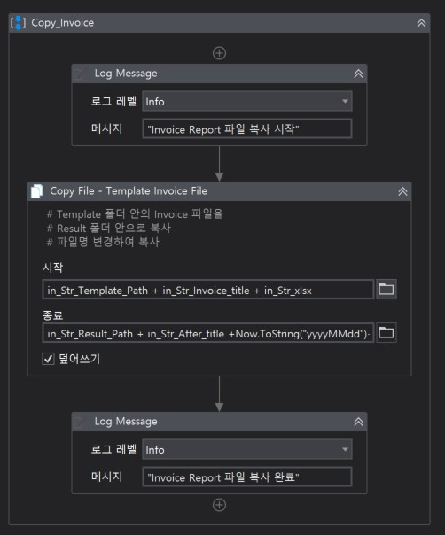
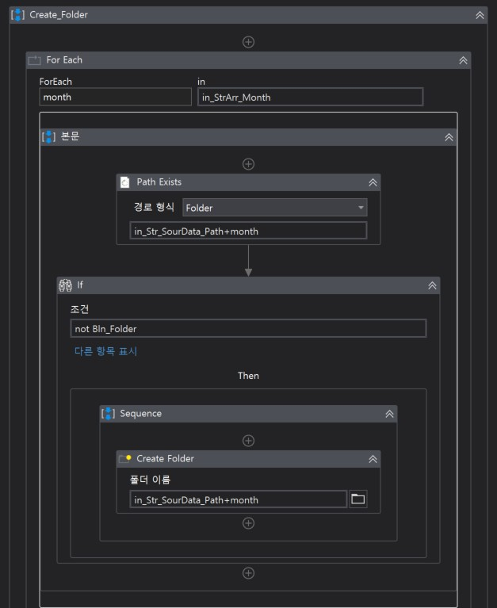
02
상세내용_Initialization
프로젝트 상세
1.InitAllApplications
2-1. 구조도
2-2. 상세내용
2-2-1. Intialization
2-2-2. Get TransactionData
2-2-3. Process Transaction
2-2-4. End Process
2-2-5. Exception
2-2-6. Result
1.Template_Open
- Read Full Invoice Report
2.Copy_invoice
- Template to Result
3.Create_Folder
- Monthly Folder
contains

Slide 13
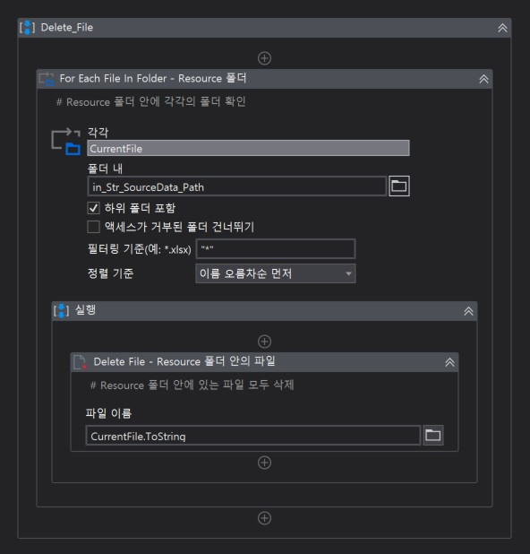
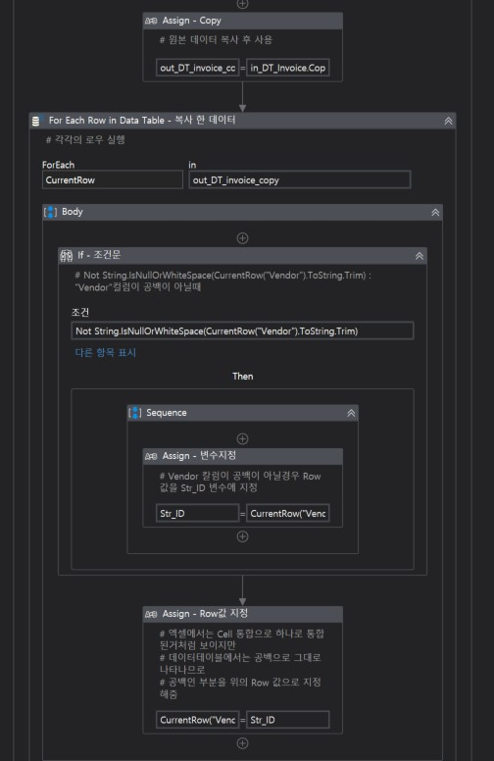
02
상세내용_Initialization
프로젝트 상세
2. Delete_File
3. Data_Transform
2-1. 구조도
2-2. 상세내용
2-2-1. Intialization
2-2-2. Get TransactionData
2-2-3. Process Transaction
2-2-4. End Process
2-2-5. Exception
2-2-6. Result
- Start after
- Delete File in SourceData Folder
- Assign CurrentRow(“Vendor”)
- Copy VendorID and Paste

Slide 14
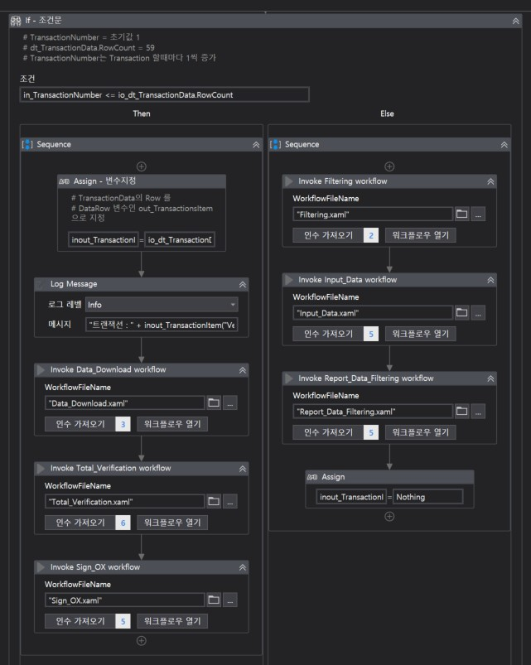
02
상세내용_Get TransactionData
프로젝트 상세
2-1. 구조도
2-2. 상세내용
2-2-1. Intialization
2-2-2. Get TransactionData
2-2-3. Process Transaction
2-2-4. End Process
2-2-5. Exception
2-2-6. Result
- TransactionNumber <= dt_TransactionData.Rowcount
- TransactionNumber 초기값 : 1 ( 1씩 증가)
Filtering
Data Download
Input Data
Total
Verification
Report data Filtering
Sign
OX

Slide 15
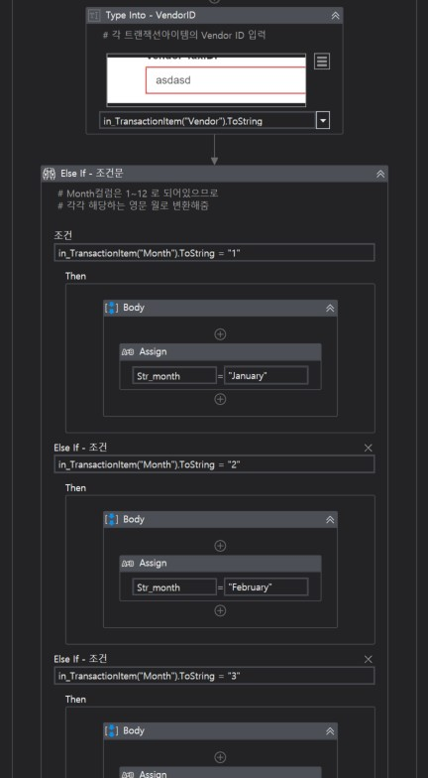
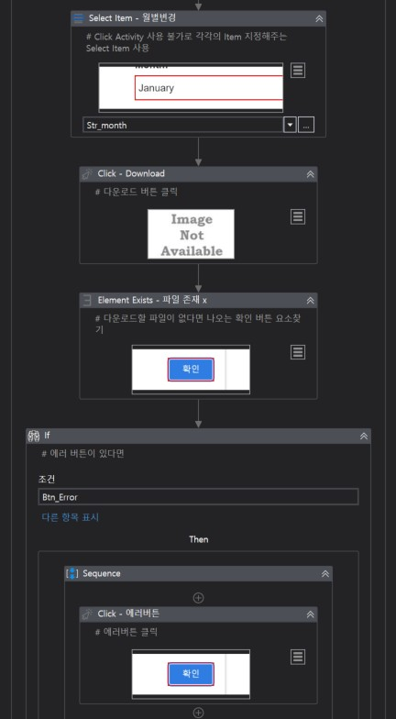
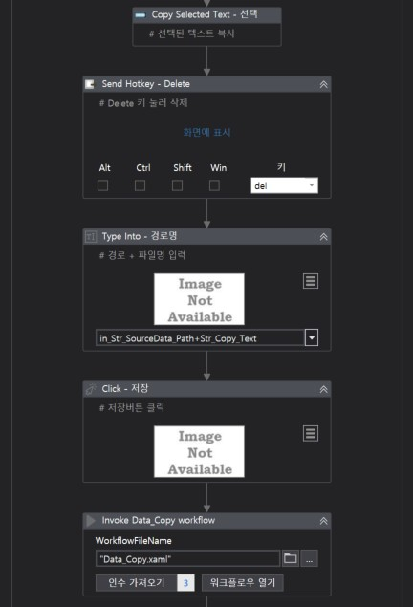
02
상세내용_Get TransactionData
프로젝트 상세
2-1. 구조도
2-2. 상세내용
2-2-1. Intialization
2-2-2. Get TransactionData
2-2-3. Process Transaction
2-2-4. End Process
2-2-5. Exception
2-2-6. Result
Data Download
- Type into : TransactionItem(“Vendor”)
- Month : Else if -> TransactionItem(“Month”) 월별로 할당
Ex) else if – TransactionItem(“Month”) = 1 이면 “January”

Slide 16
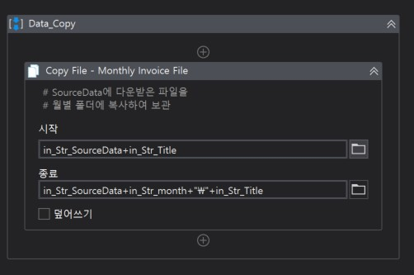
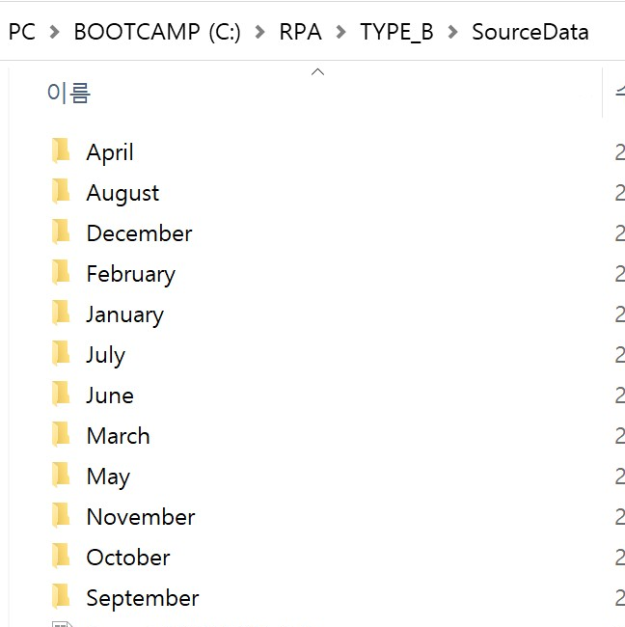
02
상세내용_Get TransactionData
프로젝트 상세
2-1. 구조도
2-2. 상세내용
2-2-1. Intialization
2-2-2. Get TransactionData
2-2-3. Process Transaction
2-2-4. End Process
2-2-5. Exception
2-2-6. Result
Data Download
- SourceData 폴더에 파일 다운로드 후
- 앞서 만든 SourceData 폴더 안의 월별 폴더에 각각 복사
(수기 검토 가능하도록 월별 폴더로 보관)
CopyFile

Slide 17
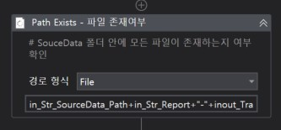
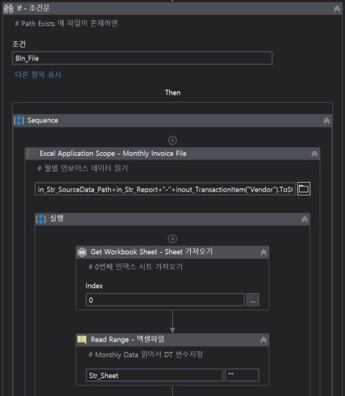
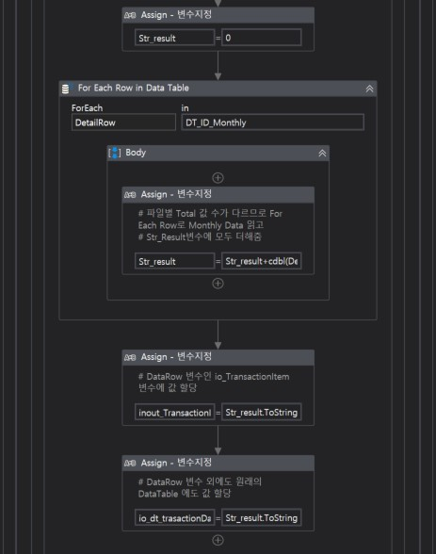
02
상세내용_Get TransactionData
프로젝트 상세
2-1. 구조도
2-2. 상세내용
2-2-1. Intialization
2-2-2. Get TransactionData
2-2-3. Process Transaction
2-2-4. End Process
2-2-5. Exception
2-2-6. Result
Data Verification
- Path Exists : 파일 존재여부 파악 후 존재하면 (파일다운로드 되었으면) 실행
- 다운받은 월별 데이터 읽어주기
- 파일의 Row가 한 개가 아닐 수도 있으므로 For Each Row Activity 사용하여 Total값 모두 더해줌
- 모두 더해준 Str_Result를 TransactionItem과 dt_TransactionData ACME_Total에 할당

Slide 18
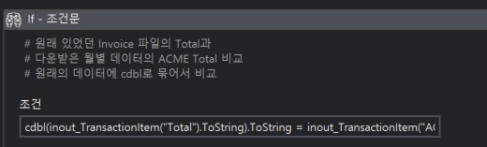
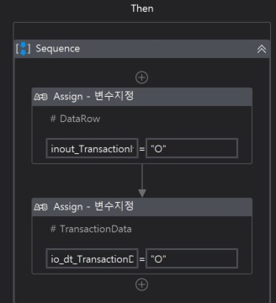
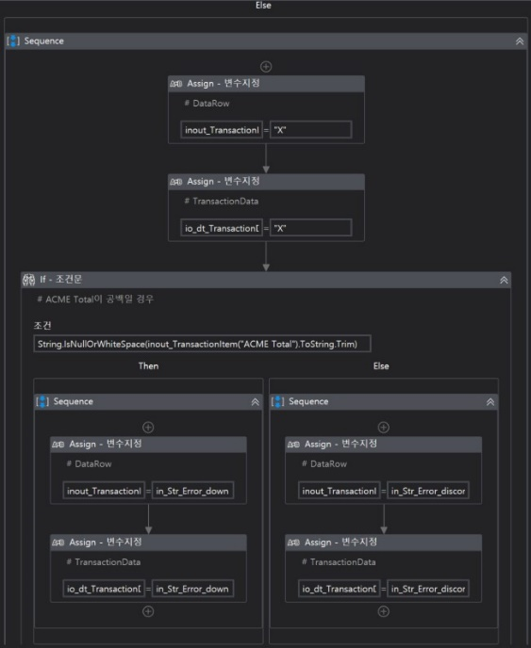
02
상세내용_Get TransactionData
프로젝트 상세
2-1. 구조도
2-2. 상세내용
2-2-1. Intialization
2-2-2. Get TransactionData
2-2-3. Process Transaction
2-2-4. End Process
2-2-5. Exception
2-2-6. Result
Data Verification
- if : dt_TransactionData(“Total”) = dt_TransactionData(“ACME_Total”)
(이때 cdbl(dt_TransactionData(“Total”))을 하여 소수점까지 비교 가능하게 해줌
- Then : (“검증“) = “O”
- Else : (“검증”) = “X”
- Else if : String isNullOrWhiteSpace(TranceactionItem(“ACME_Total”)
- 빈칸이면 다운로드 실패 입력
- 빈칸이 아니면 데이터 불일치 입력

Slide 19
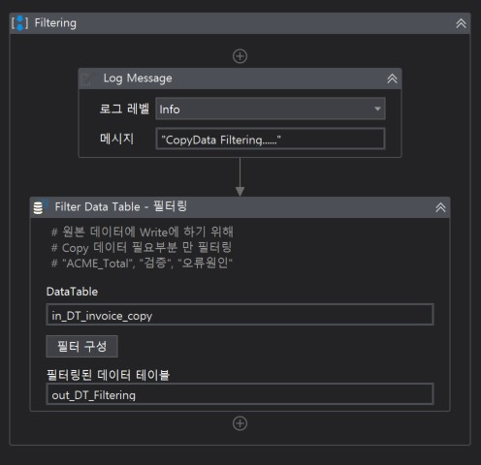
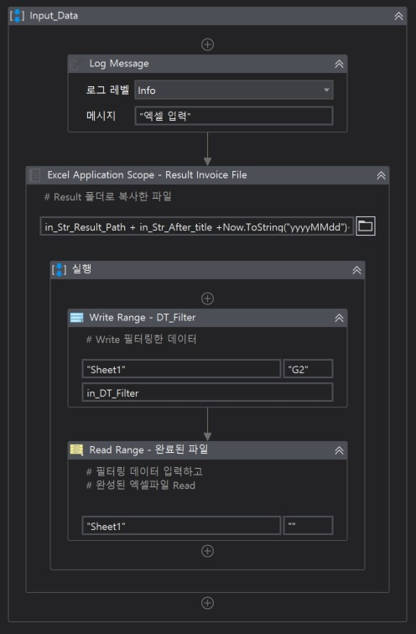
02
상세내용_Get TransactionData
프로젝트 상세
Filtering
Input Data
2-1. 구조도
2-2. 상세내용
2-2-1. Intialization
2-2-2. Get TransactionData
2-2-3. Process Transaction
2-2-4. End Process
2-2-5. Exception
2-2-6. Result
- “ACME_Total”, “검증”, “오류 원인＂
- To Write Original Data
- After Input FilteringData
- Read DataTable

Slide 20
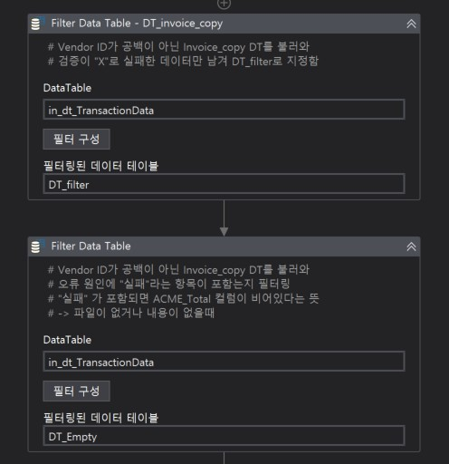
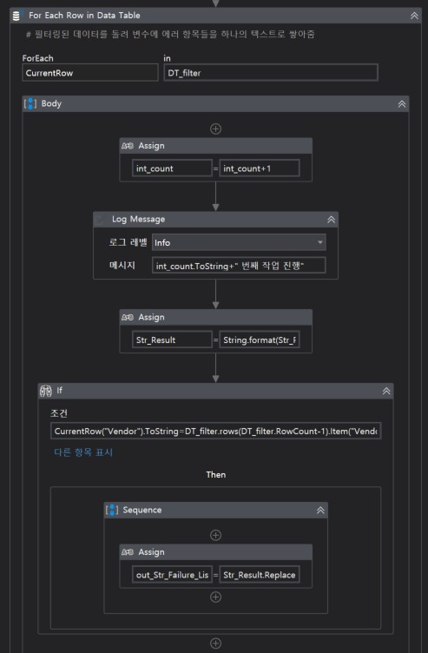
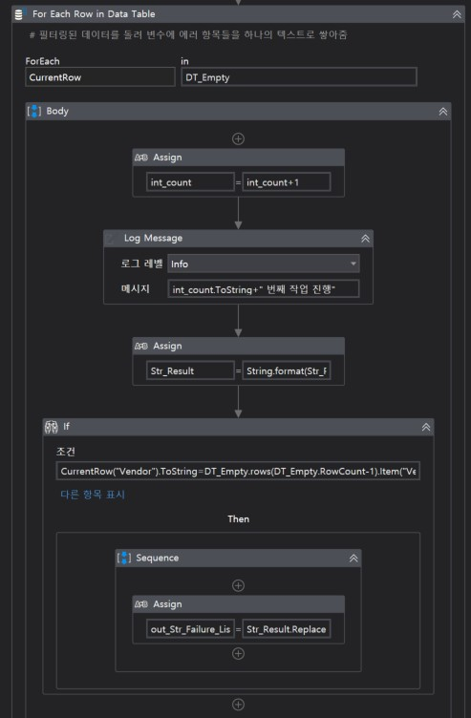
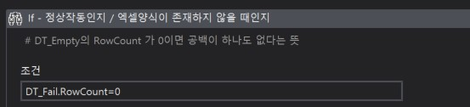
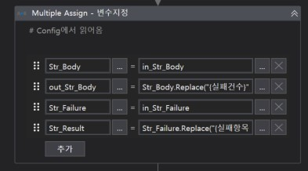
02
상세내용_Get TransactionData
프로젝트 상세
Report_Data_Filtering
- Filter Data Table : 검증=“X”, ACME_Total=공백
- If : DT.RowCount = 0
- Config에서 Email 본문 읽어와 에러 항목에 맞게 변경
2-1. 구조도
2-2. 상세내용
2-2-1. Intialization
2-2-2. Get TransactionData
2-2-3. Process Transaction
2-2-4. End Process
2-2-5. Exception
2-2-6. Result

Slide 21
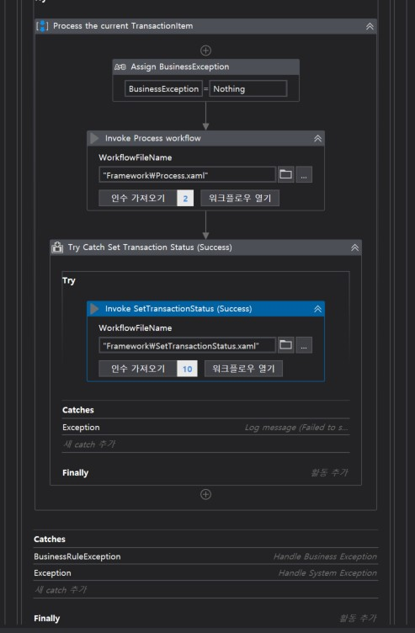
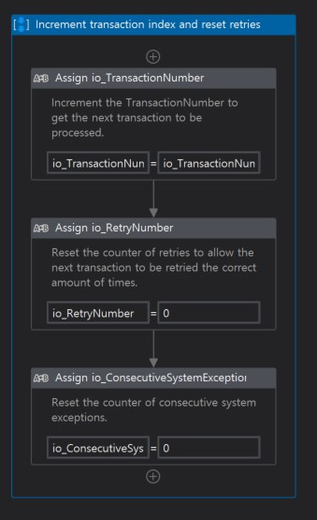
02
상세내용_Process Transaction
프로젝트 상세
2-1. 구조도
2-2. 상세내용
2-2-1. Intialization
2-2-2. Get TransactionData
2-2-3. Process Transaction
2-2-4. End Process
2-2-5. Exception
2-2-6. Result
- Successful : Get_Transaction Data
- Business Exception : Get_Transaction Data
- System Exception : Initialization
- TransactionNumber = TransactionNumber +1
- TransActionItem 하나씩 돌때마다 TransactionNumber 1씩 올라감

Slide 22
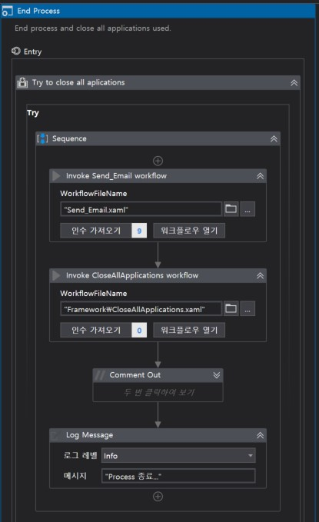
02
상세내용_EndProcess
프로젝트 상세
2-1. 구조도
2-2. 상세내용
2-2-1. Intialization
2-2-2. Get TransactionData
2-2-3. Process Transaction
2-2-4. End Process
2-2-5. Exception
2-2-6. Result
Send Email
Kill Process

Slide 23
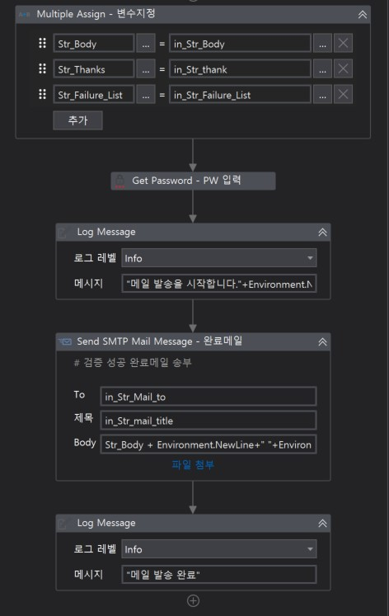
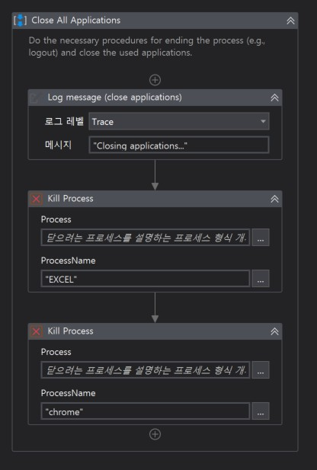
02
상세내용_EndProcess
프로젝트 상세
Send Email
KillProcess
2-1. 구조도
2-2. 상세내용
2-2-1. Intialization
2-2-2. Get TransactionData
2-2-3. Process Transaction
2-2-4. End Process
2-2-5. Exception
2-2-6. Result
- Body : Str_Body + Environment.NewLine+" "+Environment.NewLine+Str_Failure_List +Environment.NewLine +Str_Thanks
- Attach : in_Str_Result_Path + in_Str_After_title +Now.ToString("yyyyMMdd")+ in_Str_xlsx
- KillProcess : Excel
- KillProcess : chrome

Slide 24
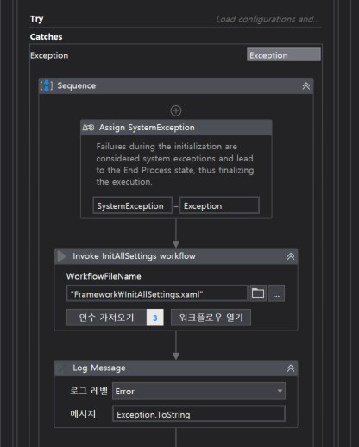
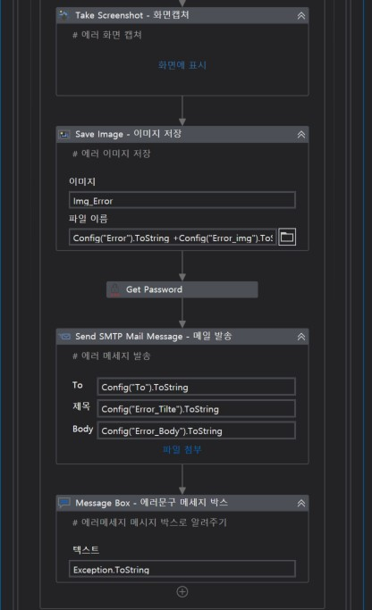
02
상세내용_Exception
프로젝트 상세
Exception
2-1. 구조도
2-2. 상세내용
2-2-1. Intialization
2-2-2. Get TransactionData
2-2-3. Process Transaction
2-2-4. End Process
2-2-5. Exception
2-2-6. Result
- 에러 발생 시 : LogMessage로 에러 메시지 출력 후 화면 캡쳐, 이미지 저장, 메일 발송

Slide 25
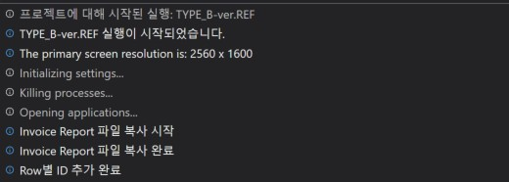
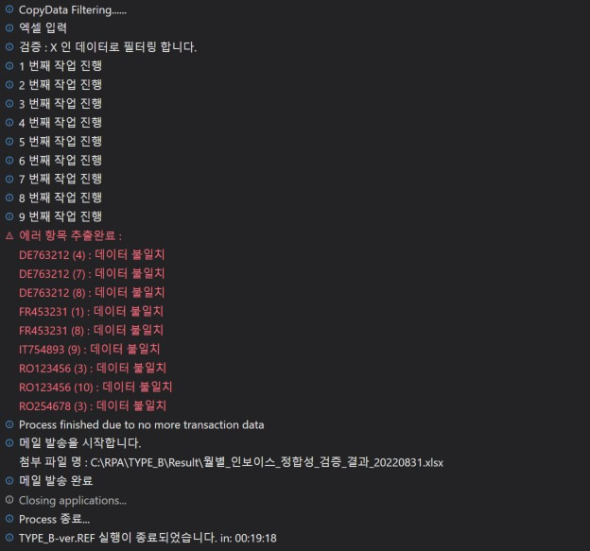
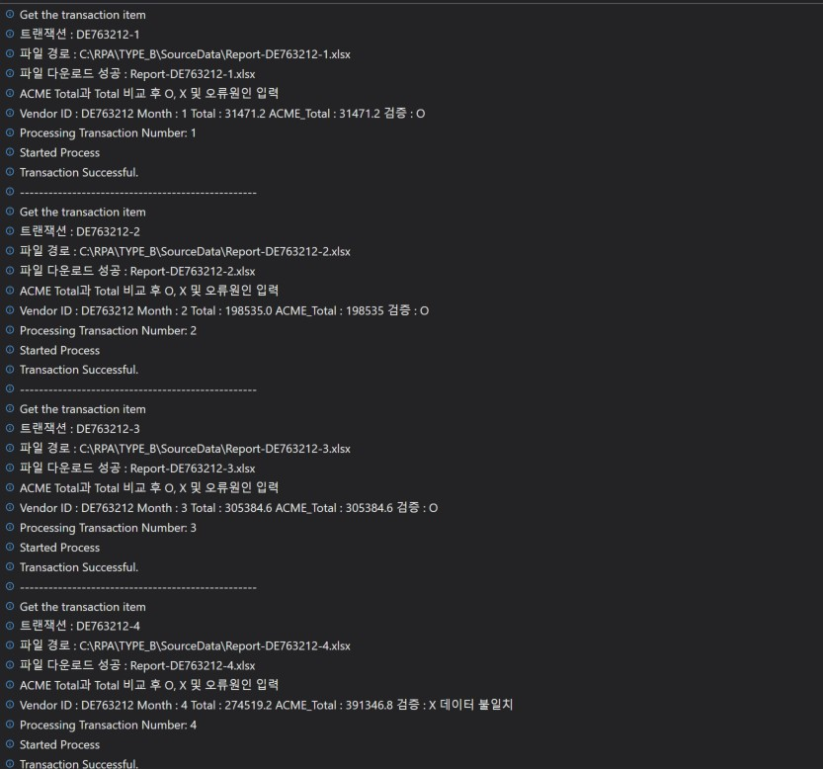
02
상세내용_Result
프로젝트 상세
Result
2-1. 구조도
2-2. 상세내용
2-2-1. Intialization
2-2-2. Get TransactionData
2-2-3. Process Transaction
2-2-4. End Process
2-2-5. Exception
2-2-6. Result

Slide 26

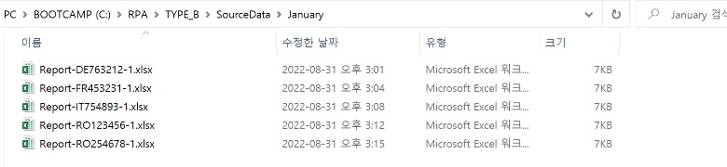
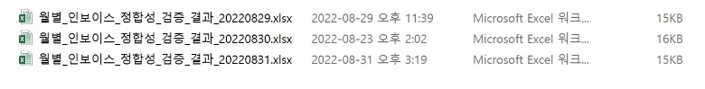
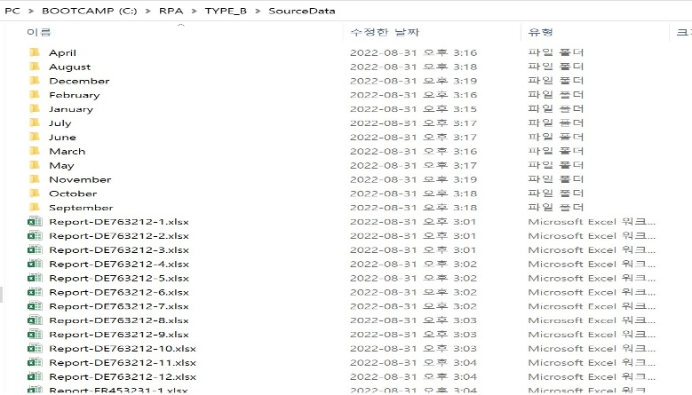
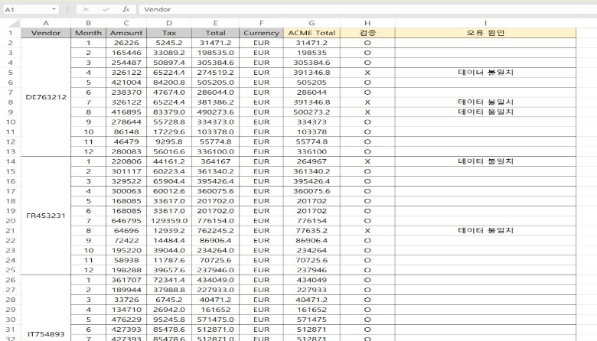
02
상세내용_Result
프로젝트 상세
Result
2-1. 구조도
2-2. 상세내용
2-2-1. Intialization
2-2-2. Get TransactionData
2-2-3. Process Transaction
2-2-4. End Process
2-2-5. Exception
2-2-6. Result
날짜별 저장
월별 데이터
월별 폴더
Invoice Report

Slide 27
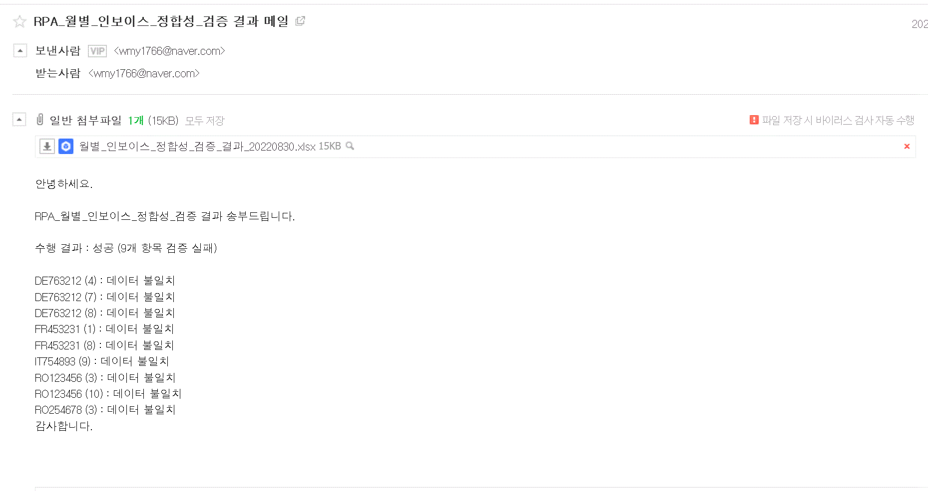
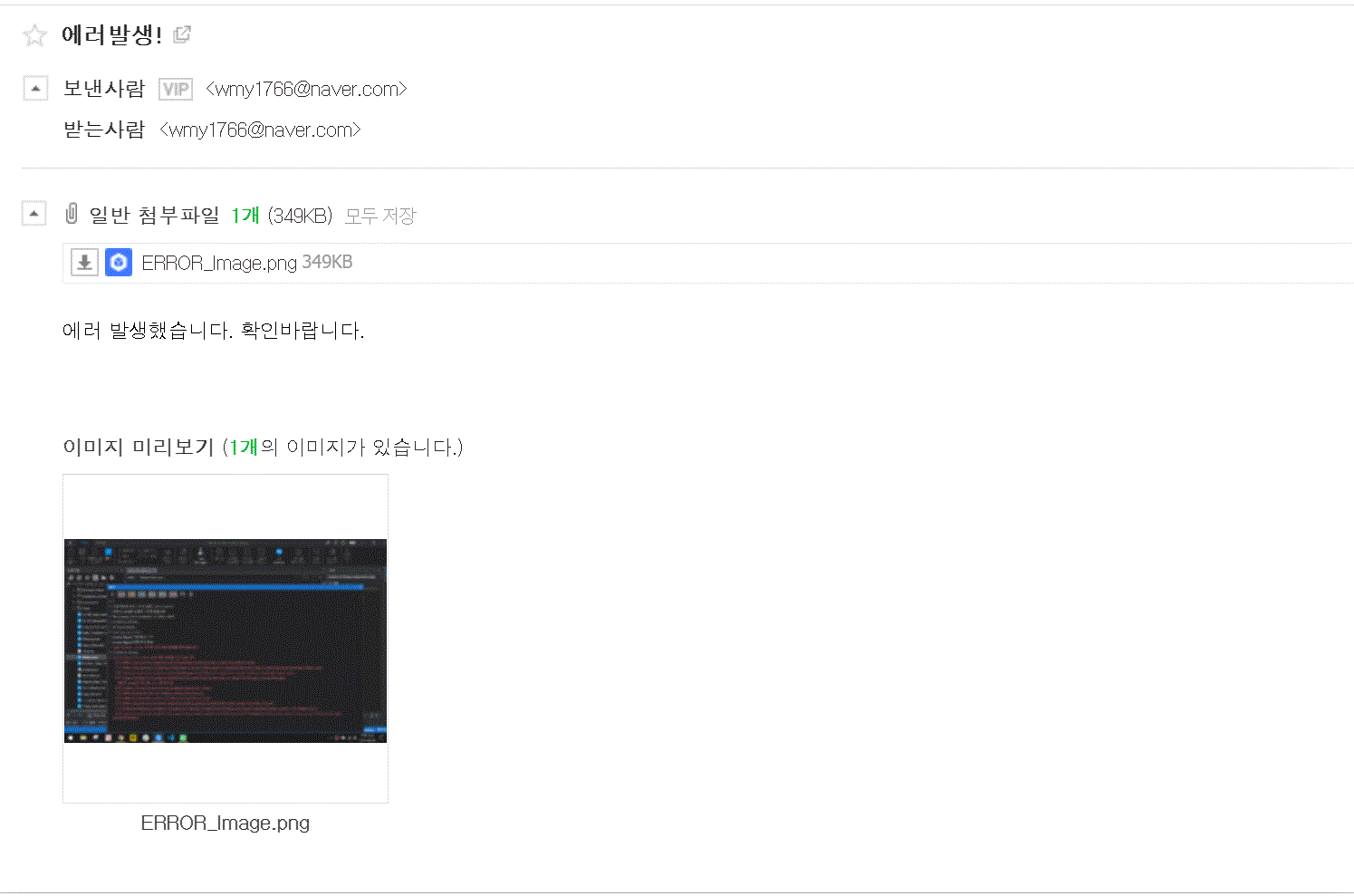
02
상세내용_Result
프로젝트 상세
Result
2-1. 구조도
2-2. 상세내용
2-2-1. Intialization
2-2-2. Get TransactionData
2-2-3. Process Transaction
2-2-4. End Process
2-2-5. Exception
2-2-6. Result
- 성공, 실패에 따른 메일 발송

Slide 28

프로젝트 시연
3-1 시연영상

Slide 29
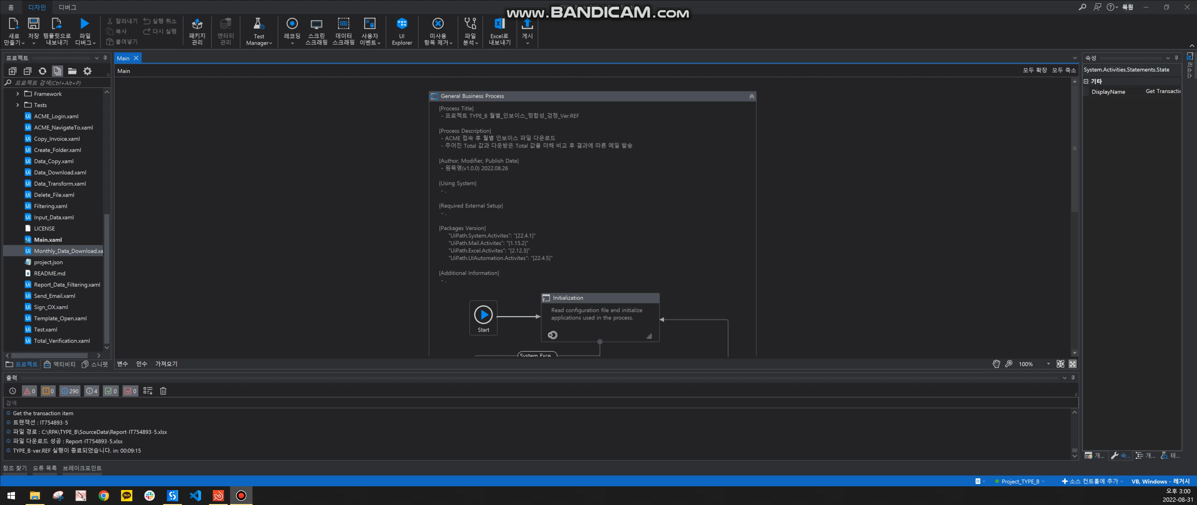
03
시연영상_Successful
프로젝트 시연
3-1 시연영상

Slide 30
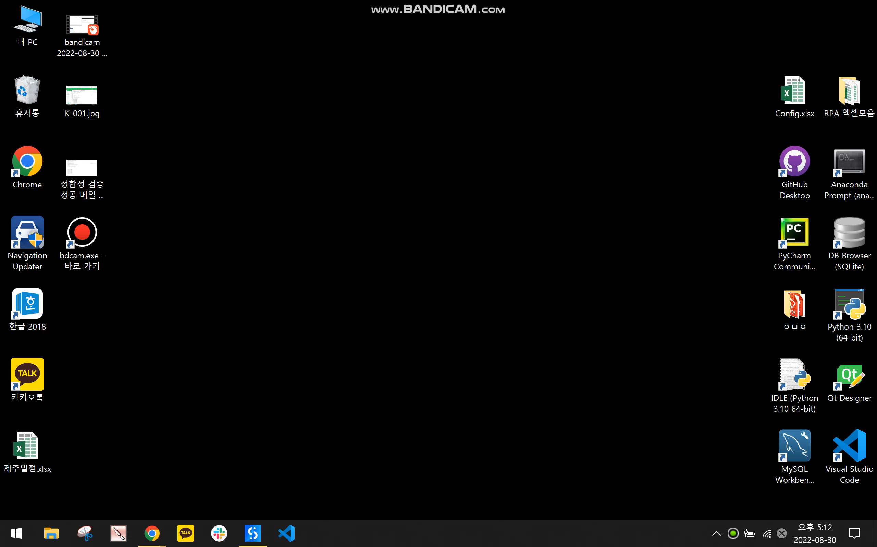
03
시연영상_Exception
프로젝트 시연
3-1 시연영상

Slide 31

프로세스
4-1. 개발일정
4-2. 리뷰

Slide 32
04
개발일정
프로세스
4-1. 개발일정
4-2. 리뷰
22.08.24~08.26
22.08.28~08.31
-개발 시작
-FlowChart Ver. 개발완료
-Exception 구상 및
-REF Ver. 개발 완료
1
3
5
2
4
4
22.08.23
22.08.27
22.09.01
-과제 안내
-프로세스 구상
-ReFrameWork
프로세스 구상
-프로젝트 종료

Slide 33
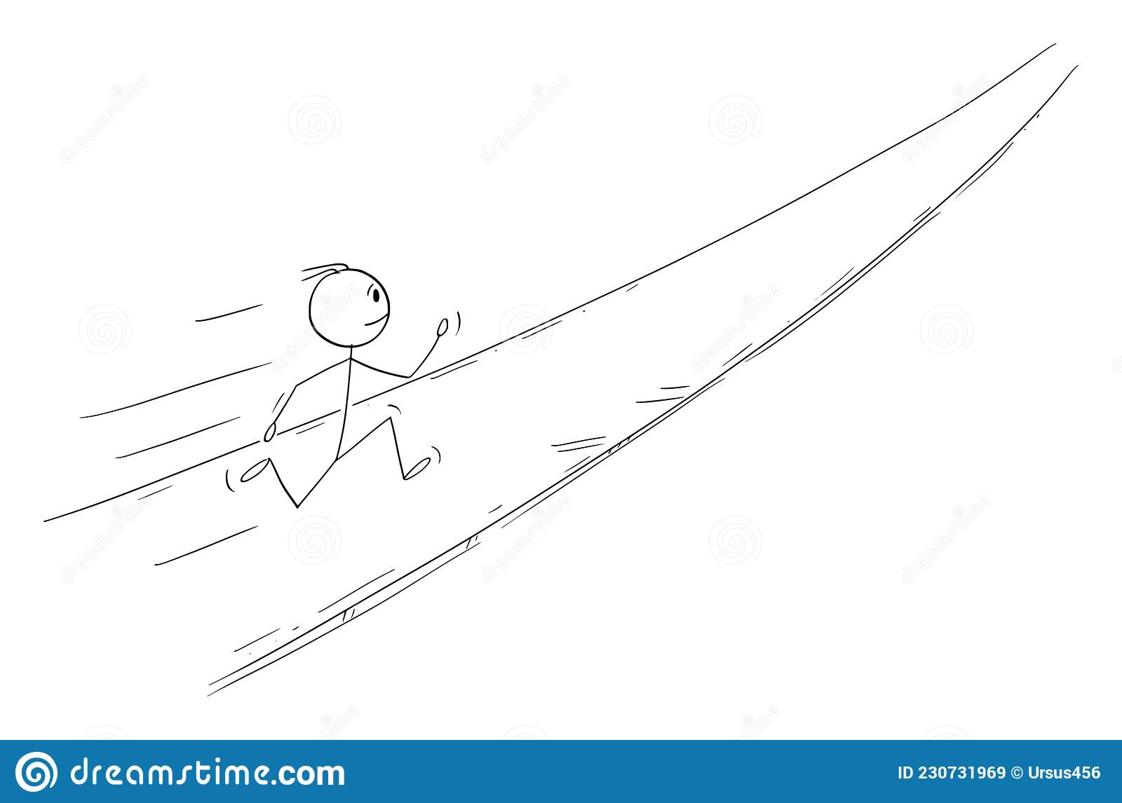
04
리뷰
프로세스
4-1. 개발일정
4-2. 리뷰
- 실제로 실무에서 적용되는 REFramework를 이용하여 개발
- Reframework가 익숙하지 않기 때문에 workflow를 이용하여 선 개발
- 처음 막막하던 REFramework를 하나하나씩 해보니 알게 됨
- TransactionItem 마다 개발이 진행되기 때문에 속도는 좀 느려도 안정성 면에서 뛰어난 것을 알게 됨
- 다양한 프로젝트 경험을 통해 REFramework를 습득할 필요성을 느낌
- 기본 Workflow와 REFramework 사이에서
해당 프로젝트에 맞는 방법을 찾아서 적용

Slide 34

Thank You

